Slide 1
Все профессии нужны! Все профессии важны!

Slide 2
Полная тишина!
Возьмите свою салфетку
Сложите ее пополам
Теперь сложите ее треугольником
Оторвите один уголок салфетки
Разверните салфетку

Slide 3
Результаты опроса
Приняли участие – 28 родителей
Работают по выбранной профессии – 12
Работают в другой сфере – 16
Причины:
Не смогли устроиться по профессии
Не нравиться выбранная профессия
Мало платят
Не позволяет здоровье

Slide 4
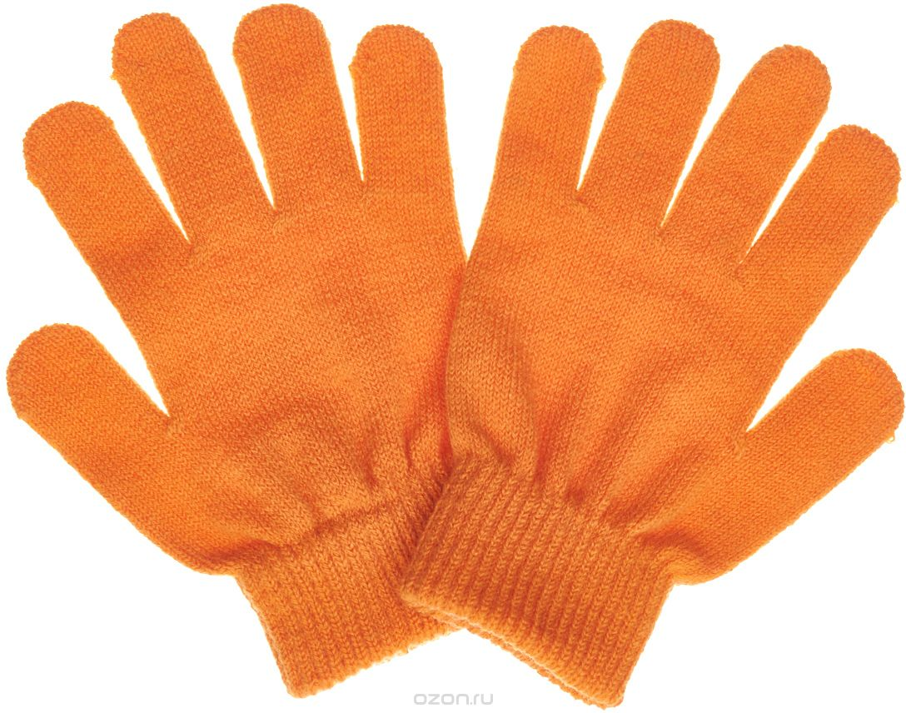
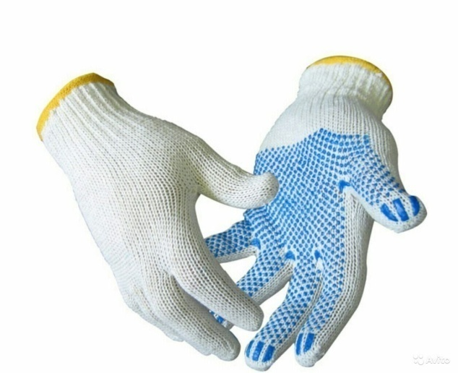
Выбирать профессию надо также, как выбираем перчатку, чтобы не жала и не слетала.

Slide 5
«ХОЧУ – МОГУ – НАДО»
ХОЧУ - будущая работа должна быть в радость
МОГУ - вы должны обладать набором профессионально важных для этой работы качеств: интеллектуальных, физических, психологических
НАДО - эта профессия должна пользоваться спросом на рынке труда

Slide 6
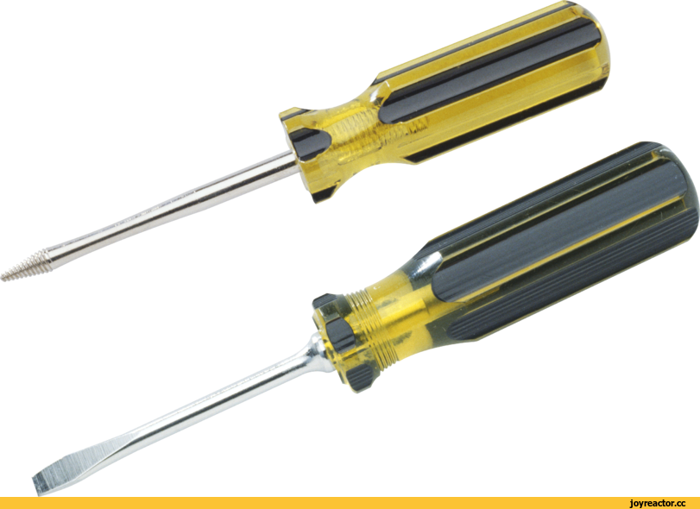
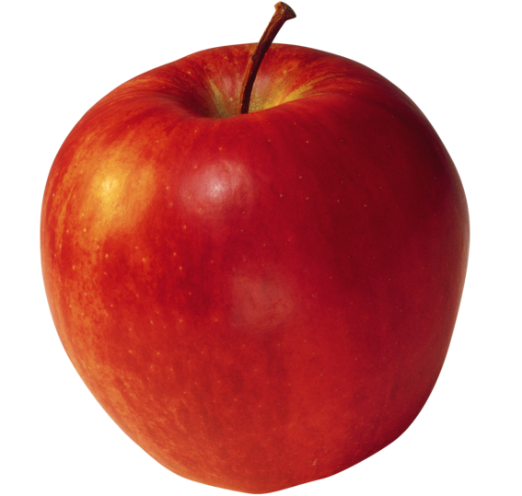
Это сделал …
Тетрадь
Варежки
Яблоко
Отвертка
Чайная чашка

Slide 7
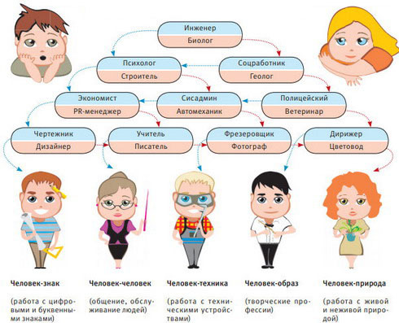
Кто ты будешь такой?

Slide 8
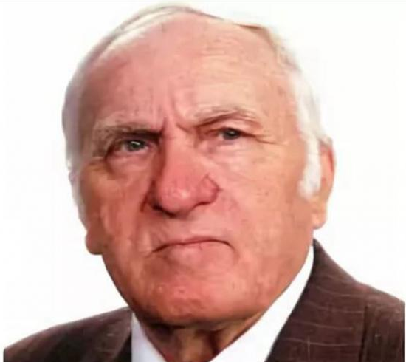
В.Пахомов

Slide 9
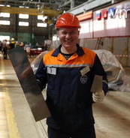
Формовщик
Очень многие детали машин сложной конфигурации, имеющие внутренние полости (цилиндры компрессоров и др.), можно выполнить из отливок, для получения которых расплавленный металл заливают в литейные формы, специально изготовленные рабочими высокой квалификации - формовщиками.

Slide 10
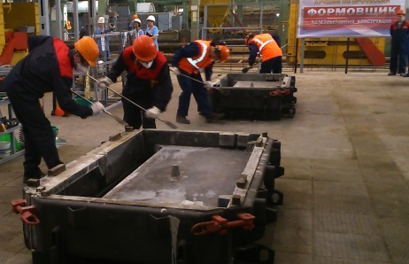
Формовщик
Медицинские противопоказания
Профессионально важные качества:
общее физическое здоровье;
собранность;
осторожность;
внимательность;
хороший глазомер;
сильные руки.
сердечно-сосудистые заболевания;
болезни, связанные с потерей сознания;
нарушение функций опорно-двигательного аппарата;
кожные и аллергические заболевания;
болезни легких.

Slide 11
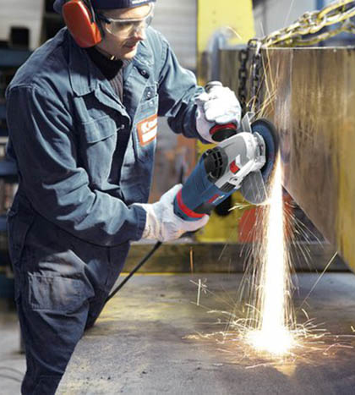
Шлифовщик
На полуавтоматических и автоматических станках шлифует и полирует поверхности самых разнообразных деталей, выбирает соответствующий абразивный круг, определяет способ обработки деталей, оптимальный режим резания, производит наладку станков, выполняет расчеты. Должен знать: Правила наладки и проверки на точность шлифовальных станков, свойства обрабатываемых металлов, требования к чистоте отделки обрабатываемых деталей.

Slide 12
Шлифовщик
Профессиональные качества
Медицинские противопоказания
тактильное восприятие;
внимание;
аккуратность;
предметно-действенное мышление.
болезни, связанные с потерей сознания;
нарушение органов зрения.

Slide 13
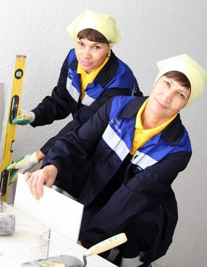
Облицовщик
Облицовщики работают с разными видами облицовочных материалов: с мозаикой, искусственным мрамором, керамической плиткой, синтетическими материалами. В их работу входит составление растворов, разбиение поверхностей для укладывания облицовочных материалов по заданным рисункам, подбор красок и составов для мраморной массы при изготовлении архитектурного оформления из искусственного мрамора, укладка облицовочных материалов

Slide 14
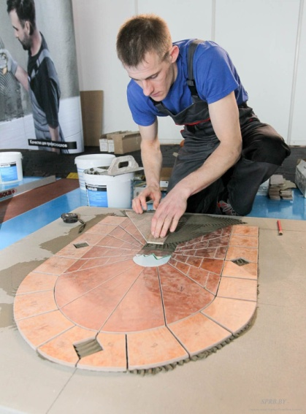
Облицовщик
Медицинские противопоказания
Профессиональные
качества
физическое здоровье;
хорошее зрение;
правильный глазомер;
хорошая память;
внимательность;
аккуратность;
правильная координация движений.
заболевания органов дыхания;
ревматизм;
хронические заболевания суставов;
кожные и аллергические заболевания;

Slide 15
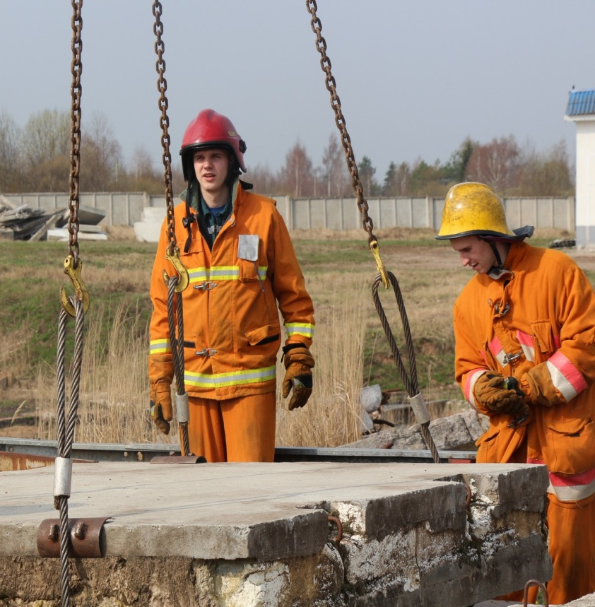
Стропальщик
В соответствии с весом и размерами грузов осуществление подбора строп и крепление к ним грузов, подача сигналов крановщику и наблюдение за перемещением грузов, отцепка стропов на месте установки или укладки грузов. Должен знать: Способы визуального определения веса и центра тяжести перемещаемых грузов, предельные нормы нагрузки стропов и крана.

Slide 16
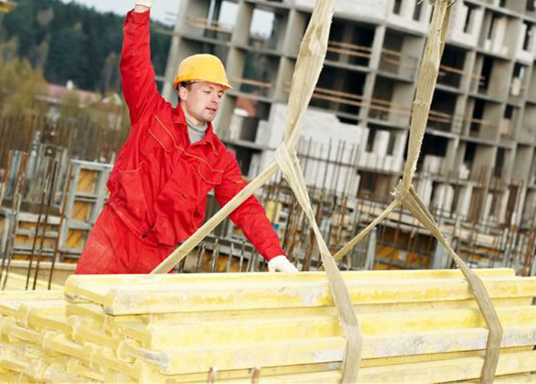
Стропальщик
Профессиональные качества
Медицинские противопоказания
пространственная ориентация;
хороший глазомер;
физическая ловкость.
серьезные нарушения функций опорно-двигательного аппарата, зрения, слуха;
деформация пальцев рук.

Slide 17
Маляр
Маляр - массовая профессия, необходимая везде, где ведется стройка, возводятся новые и ремонтируются старые здания. Маляр приходит на стройку последним, когда строительство здания завершено: его задача - придать новому дому красивый, нарядный вид, нанести слой краски, спасающий строительные материалы от разрушения. Главная работа маляра - это, конечно, окраска стен, оклейка их обоями, шпаклевка.

Slide 18
Маляр
Профессиональные
качества
Медицинские противопоказания
физическая выносливость;
хороший глазомер;
развитая координация кистей рук;
быстрая реакция;
хорошее зрение с правильным цветовосприятием;
хороший слух;
развитый вестибулярный аппарат.
нарушения функций опорно-двигательного аппарата, координации движений;
болезни легких, кожи;
ревматические заболевания суставов;
заболевания, сопровождающиеся обмороками.

Slide 19
Пятиминутное эссе
ХОЧУ
МОГУ
НАДО

